Slide 1
Ergebnisse der syndromischen und virologischen ARE-Surveillance
GrippeWeb,
Arbeitsgemeinschaft Influenza / SEED^{ARE},
ICOSARI
KiTa- und Schulausbrüche (Meldedaten)
Daten NRZ Influenzaviren
Datenstand 29.3.2022

Slide 2
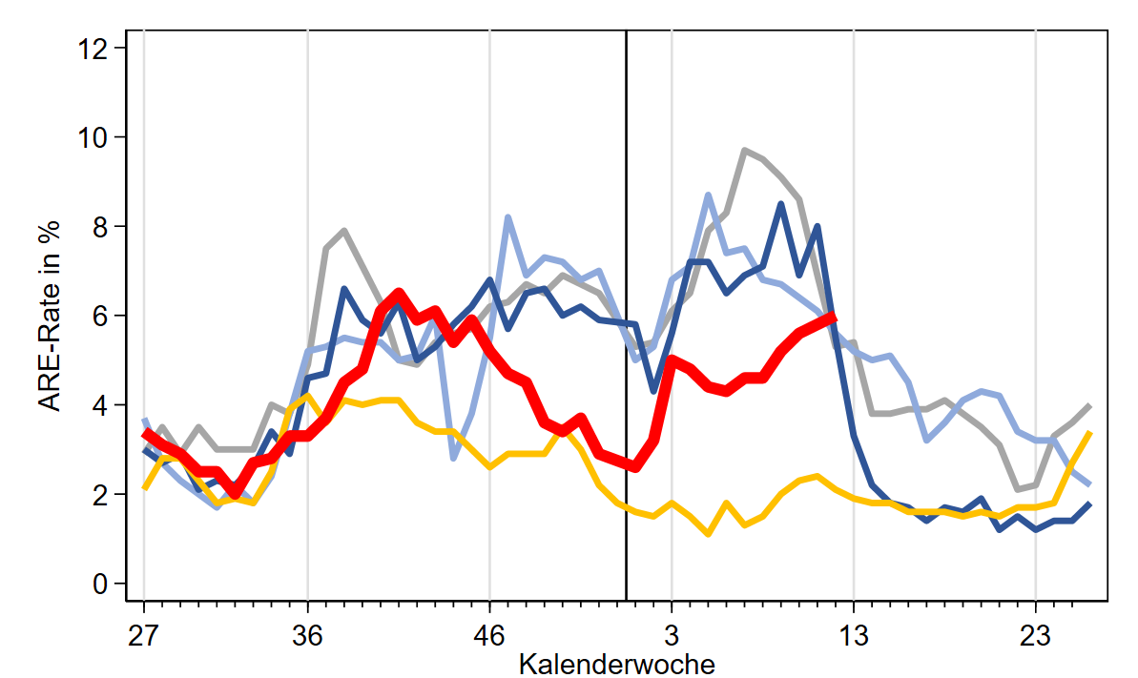
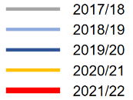
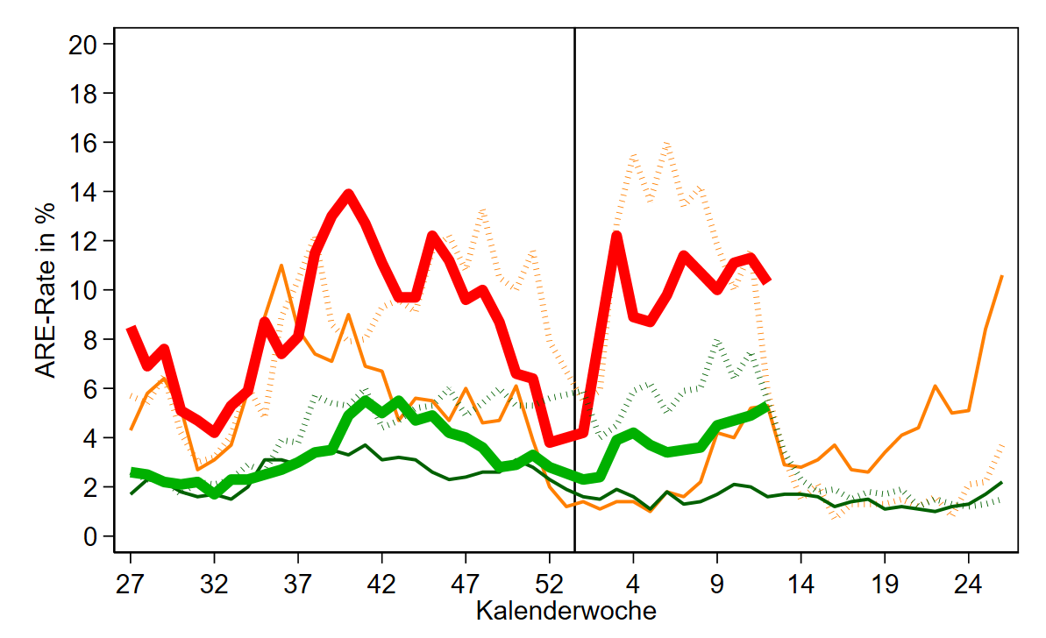
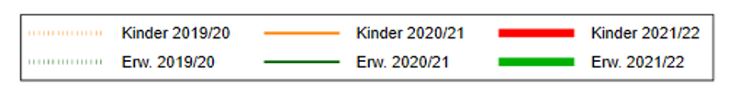
GrippeWeb bis zur 12. KW 2022
Der Wert (gesamt) lag in der
12. KW 2022 bei 6.000 ARE (Vorwoche: 5.800) pro 100.000 Einwohner.
Vorwoche ursprünglich genauso hoch, durch Nachmeldungen (mehr „Nicht-ARE“) gesunken.
Entspricht einer Gesamtzahl von ca. 5 Mio. ARE in Deutschland, unabhängig von einem Arztbesuch
(11. KW: 4,8 Millionen).
Im Vergleich zur 11. KW 2022:
Bei den Kindern gesunken, bei den Erwachsenen gestiegen.
Notes:
ARE-Rate in KW12 leicht gestiegen 6,0 % (Vorwoche 5,8 %); liegt im vorpandemischen Bereich; Vor Pandemie: abklingende Werte in KW 12 → aktuell eher steigende Tendenz
Kinder gesunken (10,3 %; Vorwoche: 11,3 %), Erw. gestiegen (5,3 %; Vorwoche: 4,9 %)
Bei 5 AGs:
Kw areag1 areag2 areag3 areag4 areag5
11 15,3 9,3 6,7 5,3 3
12 15,4 7,8 6 6 3,8

Slide 3
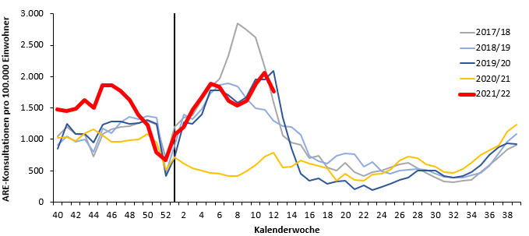
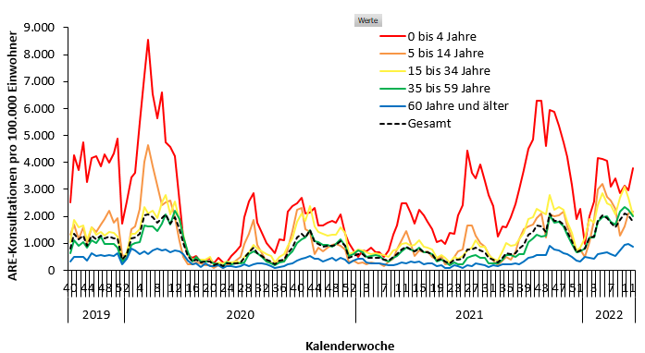
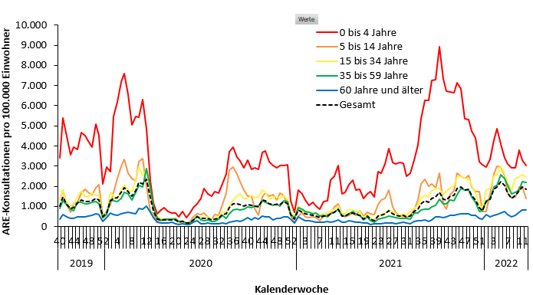
Arbeitsgemeinschaft Influenza
ARE-Konsultationen / 100.000 Einwohner bis zur 12. KW 2022
12. KW 2022: höher als letztes Jahr, aber im Bereich der vorpandemischen Saisons, zur Vorwoche gesunken
Rund 1.800 Arzt­konsul­ta­tionen wegen ARE pro 100.000 EW (=ca. 1,5 Mio. Arzt­besuche wegen ARE in Deutschland)
Baden-Württemberg
Nordrhein-Westfalen
https://influenza.rki.de/Diagrams.aspx?agiRegion=0
Notes:
KonsInz insgesamt gesunken: in KW 12: 1.764 (Vorwoche: 2.054 – Vorwochenwert hat sich nochmal deutlich erhöht)
KonsInz (gesamt) liegt höher als letztes Jahr, aber im Wertebereich der vorpandemischen Saisons (paralleler Verlauf)
Die Zahl der ARE-Konsultationen ist in der 12. KW 2022 im Vergleich zur Vorwoche in allen AG gesunken.
Den deutlichsten Rückgang gab es im Ver­gleich zur Vorwoche bei den (5- bis 14-Jährigen; 20 %).
Tendenz in den BL im Vergleich zur Vorwoche gehen die Gesamtraten zurück; jedoch teileweise unterschiedl. Entwicklung in den einzelnen AGI-Regionen im Vergleich zur Vorwoche: \\rki.local\daten\Projekte\FG36_AGI\Wochenberichte\Berichterstellung\Saison_2021_22\Woche_12_2022\KI_2015_2022_03_29.xlsx

Slide 4
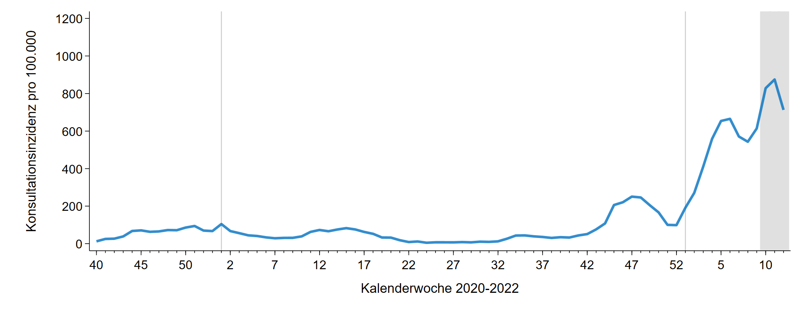
Arbeitsgemeinschaft Influenza - SEED^{ARE}
ARE-Konsultationen mit COVID-Diagnose / 100.000 Einwohner
ARE mit COVID-19 Konsultationen bis zur 12. KW 2022
Rund 710 Arzt­besuche ARE mit COVID-Diagnose /100.000 EW
(=Gesamtzahl von rund 590.000 ARE-COVID-Arzt­besuchen in D)
Notes:
seit KW 9/2022 insgesamt erneuter Anstieg der Arztkonsultationen wegen COVID-ARE

Slide 5
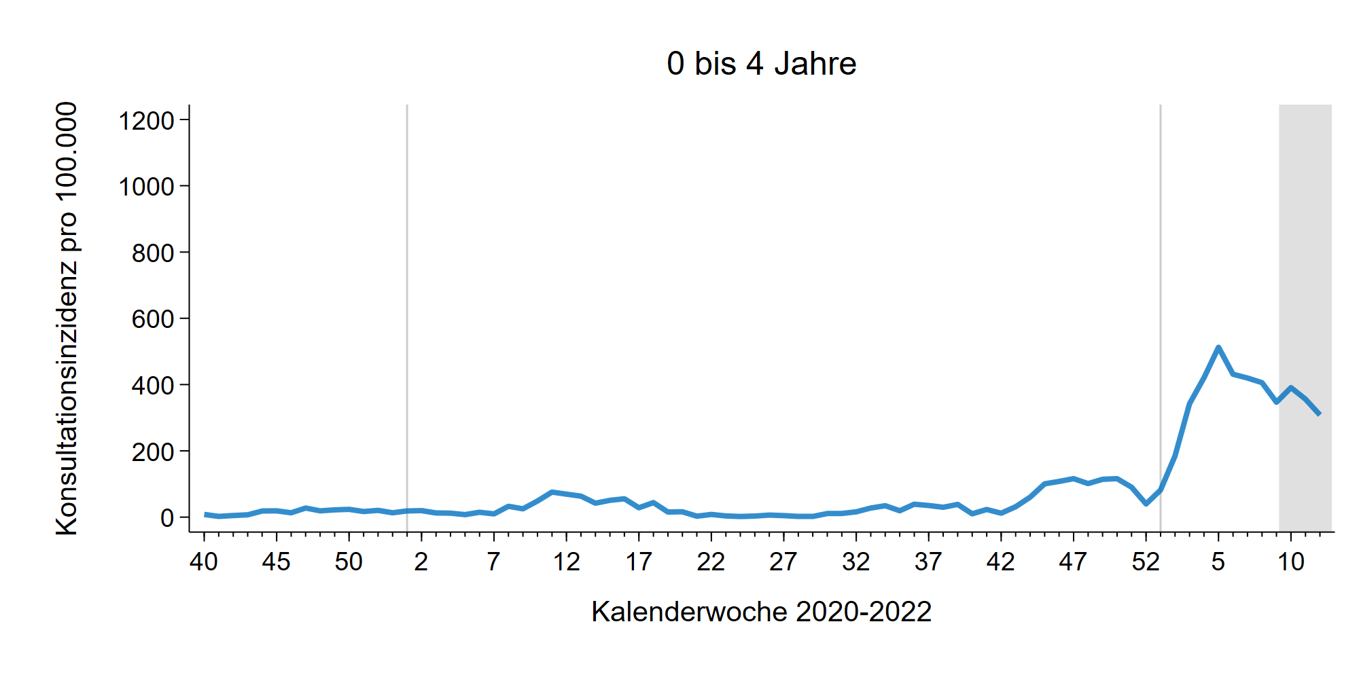
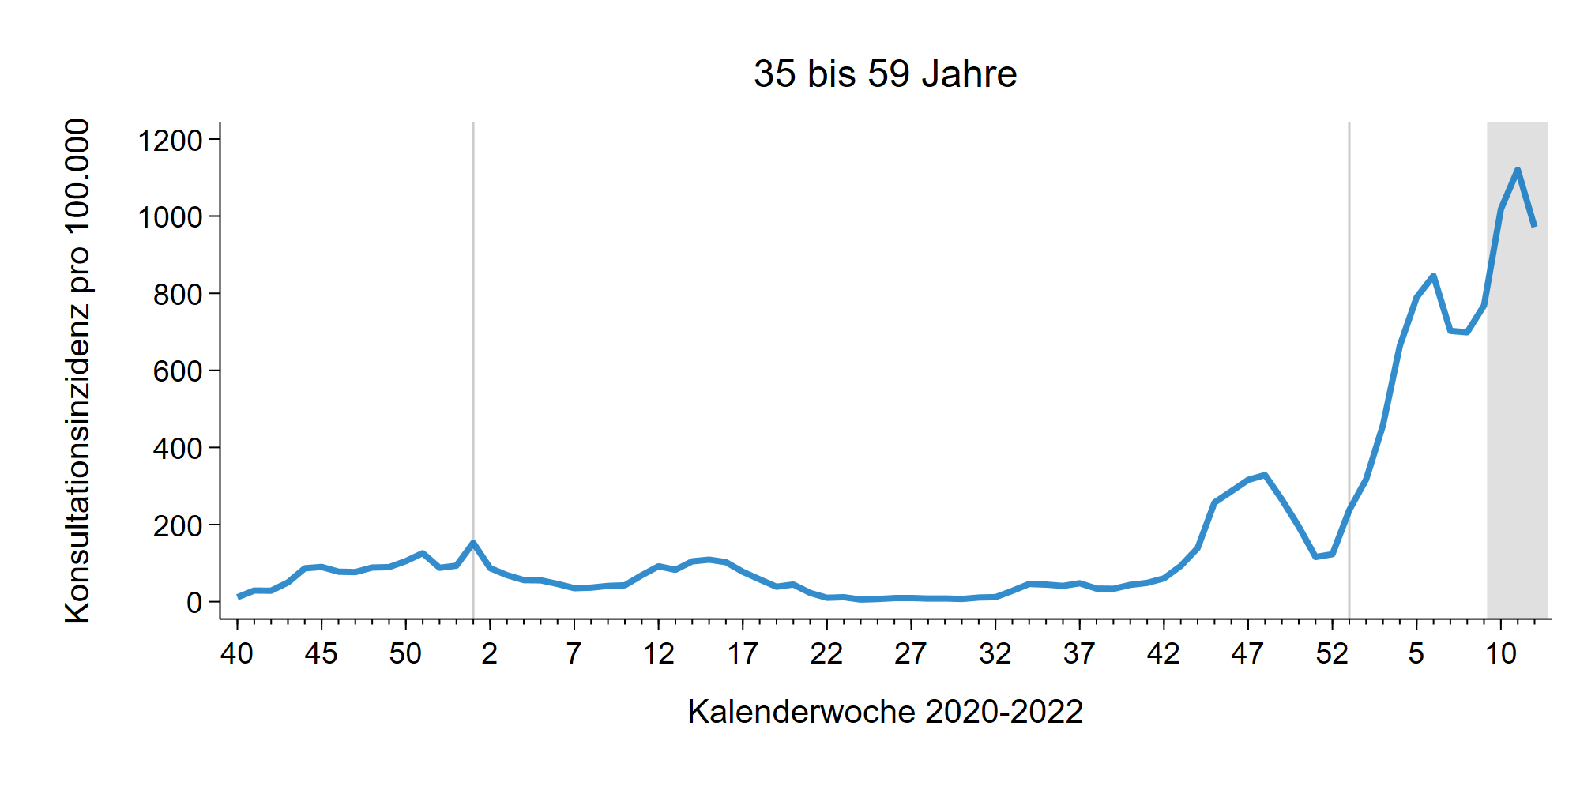
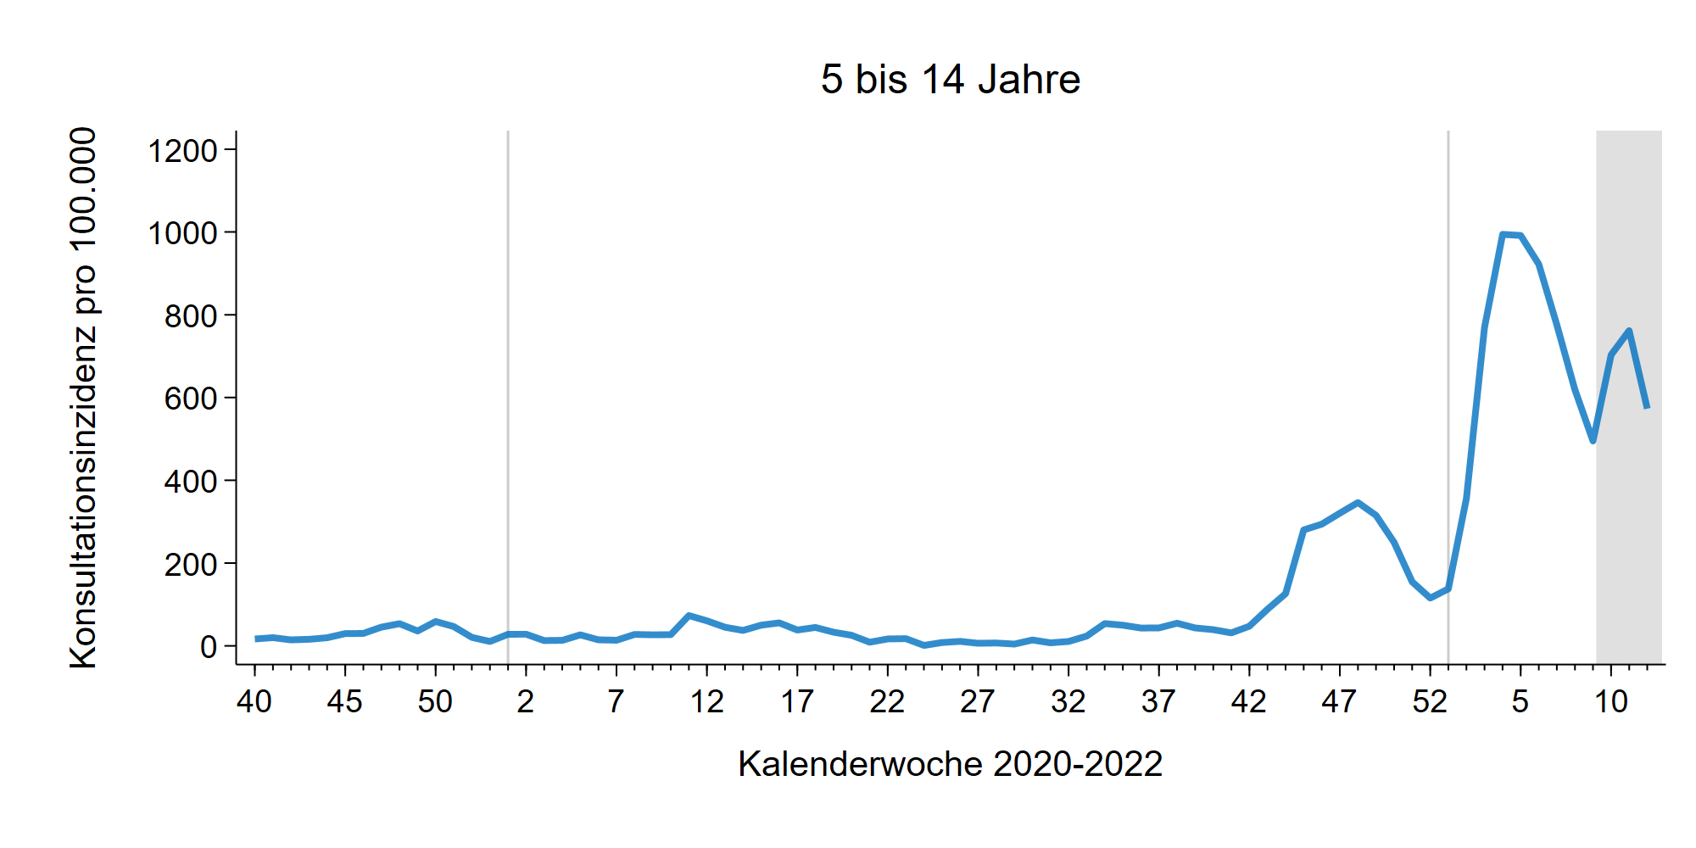
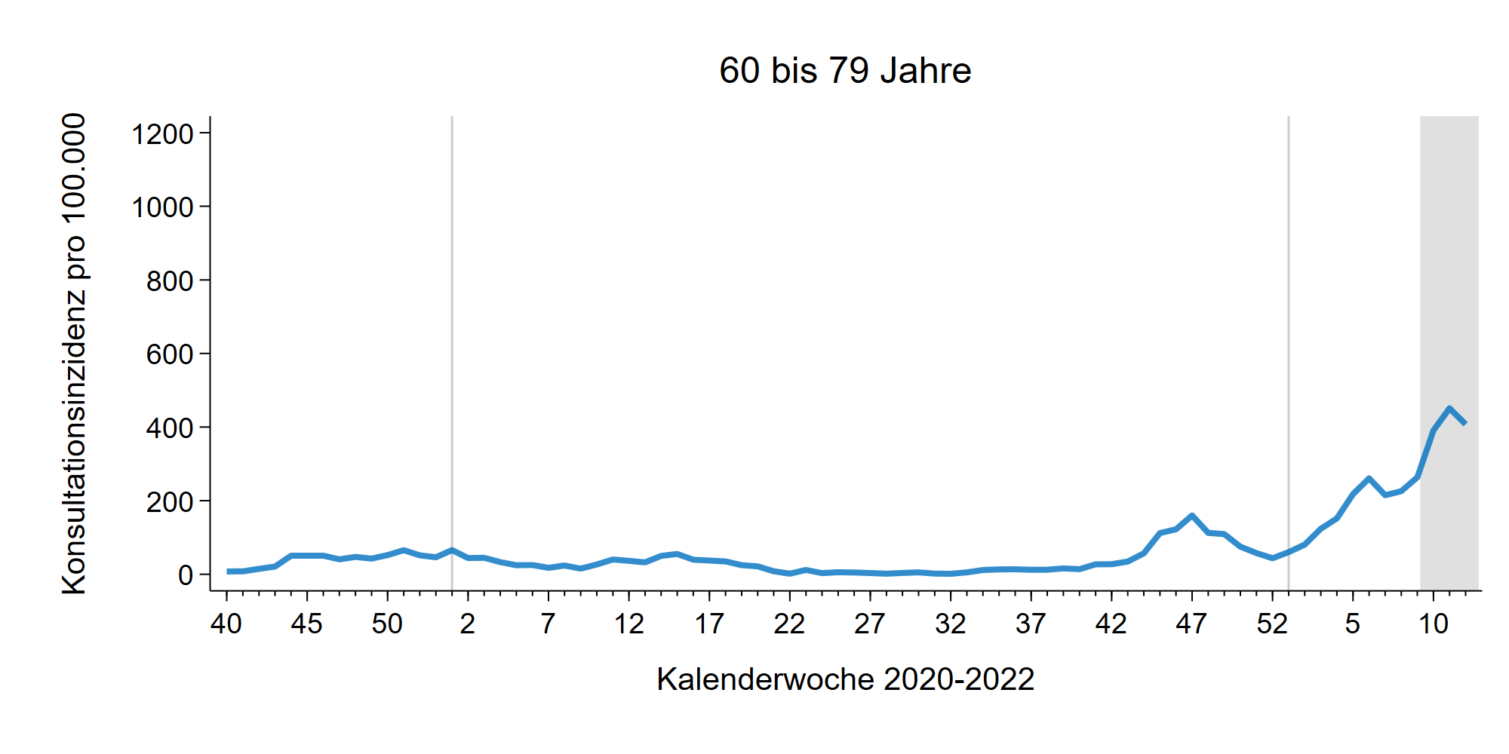
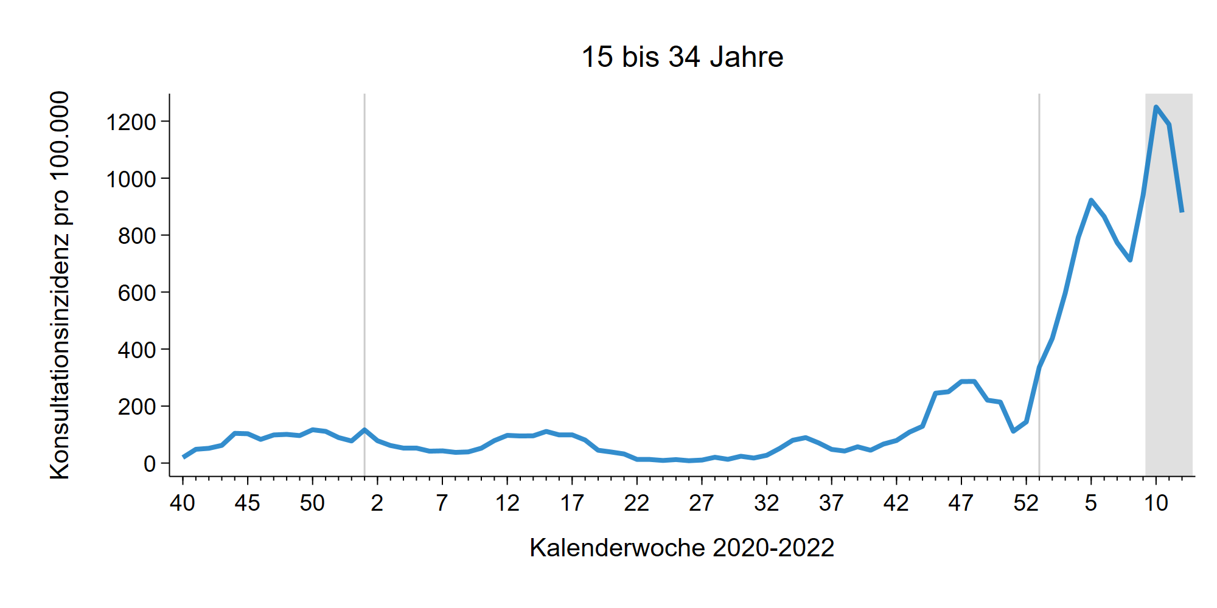
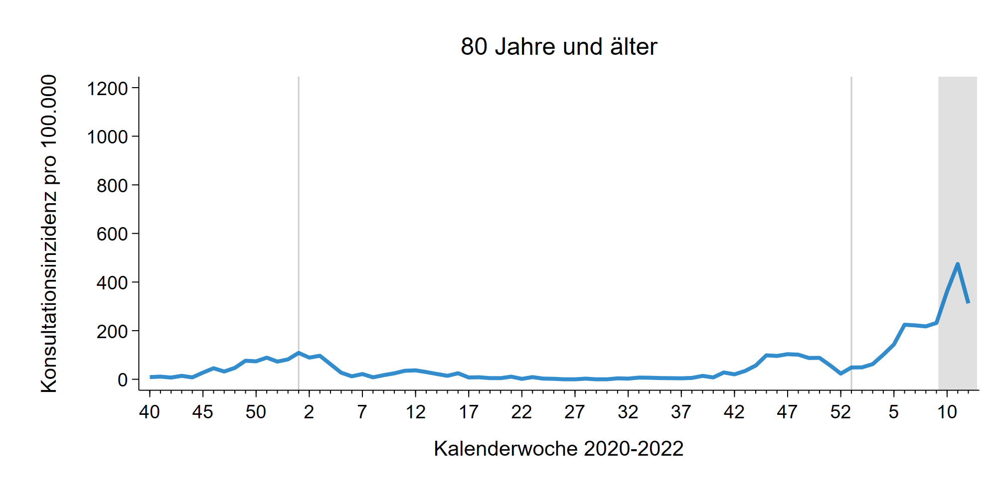
SEED^{ARE} – ARE mit COVID-19 Konsultationen in Altersgruppen bis zur 12. KW 2022
Notes:
seit KW 9/2022 Anstieg der Arztkonsultationen wegen COVID-ARE in nahezu allen Altersgruppen (Ausnahme: Kleinkinder), welcher sich in KW 12/2022 nicht fortsetzt
in KW 12/2022 stagniert Anzahl der Arztbesuche (AG 0-4, 35-79 Jahre) bzw. Werte gehen zurück (AG 5-34, 80+ Jahre)

Slide 6
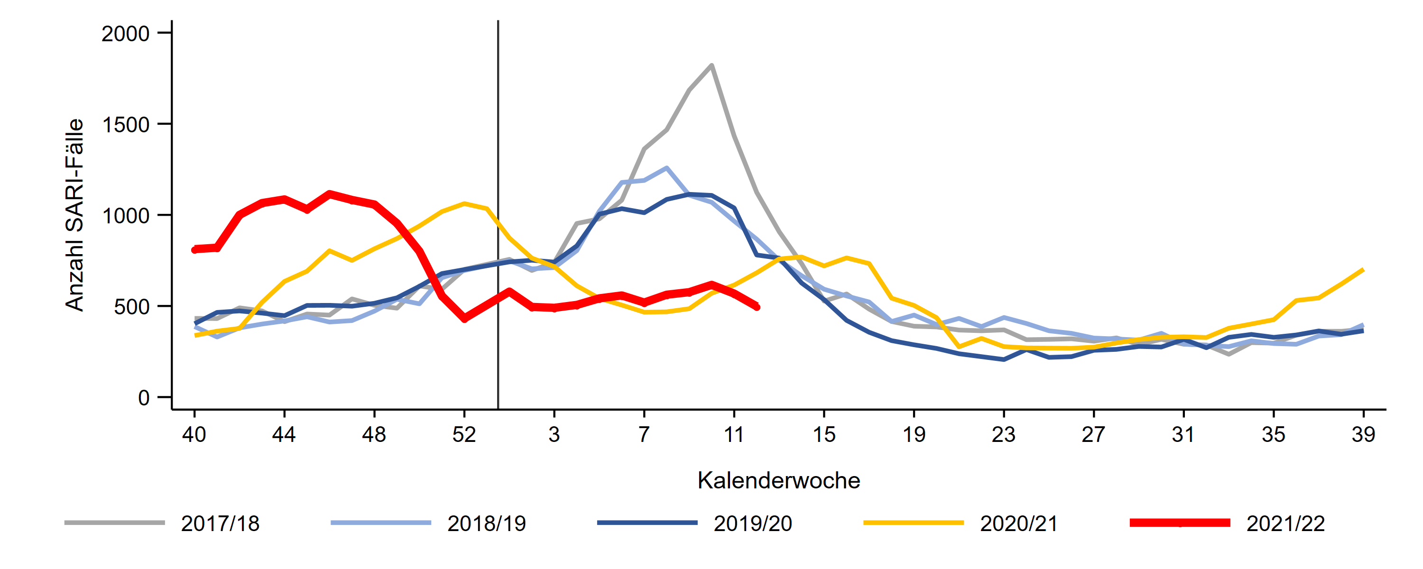
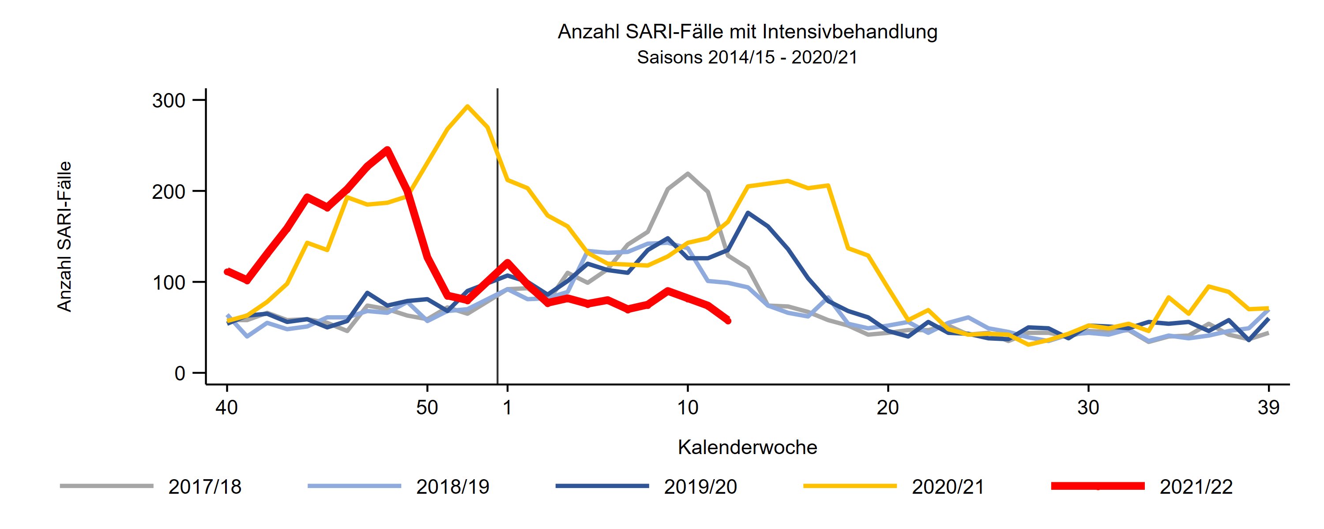
ICOSARI-KH-Surveillance – SARI-Fälle (J09 – J22) bis zur 12. KW 2022
Notes:
SARI-Fallzahlen sind insgesamt seit KW 2/2022 stabil geblieben
Seit KW 52/2021 unter vor-pandemischen Niveau, aktuell unter Niveau der Vorsaison
die meisten Altersgruppen mit stabilen SARI-Fallzahlen auf niedrigem Niveau
AG 80+ in den letzten Wochen leichter Anstieg (erhöhte Fallzahlen), weiterhin mehr als die Hälfte der SARI Fälle mit COVID-19-Diagnose
S:\Projekte\FG36_INV_ICOSARI\Arbeitsordner\Wochenbericht \Krisenstab_3Saisons_AGI6_allVWD_inkl_letzte_FB.png
S:\Projekte\FG36_INV_ICOSARI\Arbeitsordner\Wochenbericht \Vorsaisons_allVWD_S5.png

Slide 7
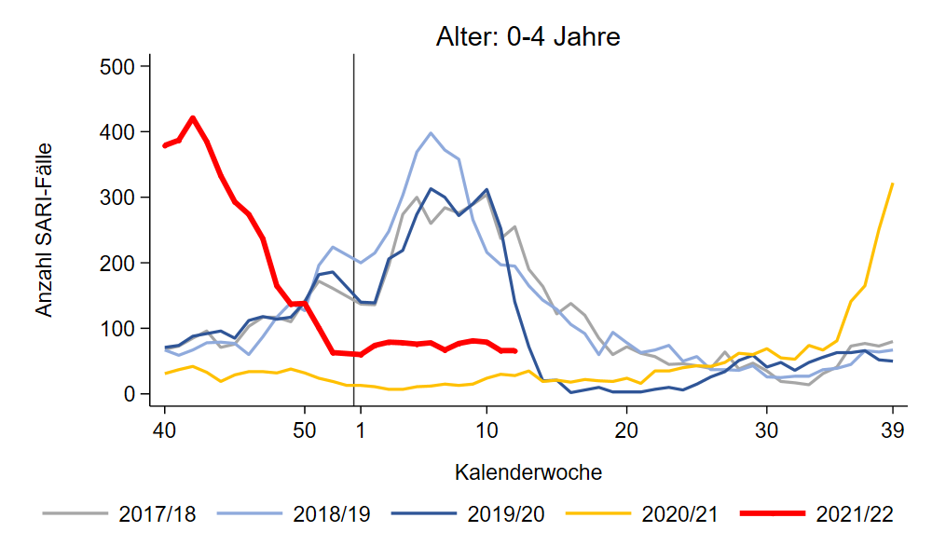
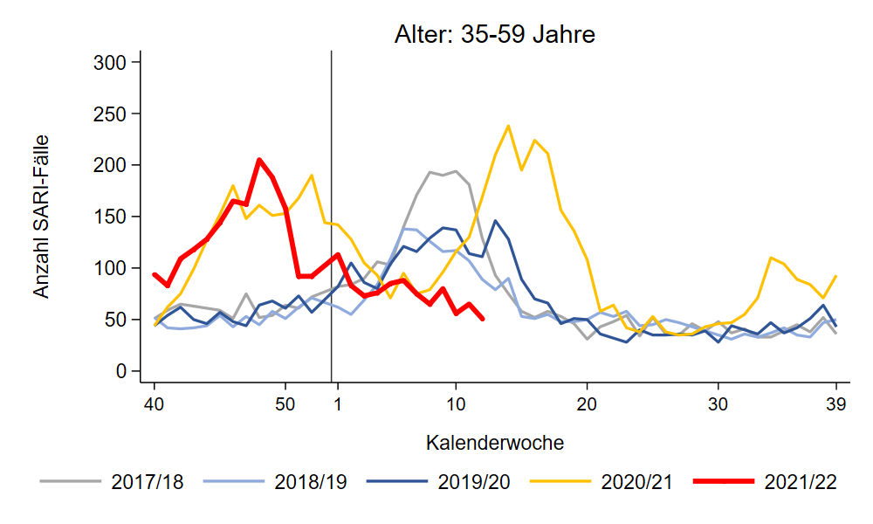
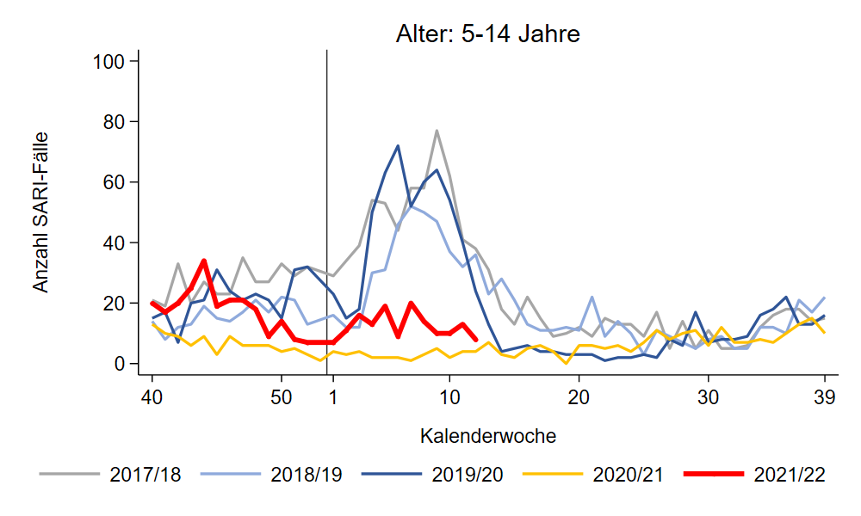
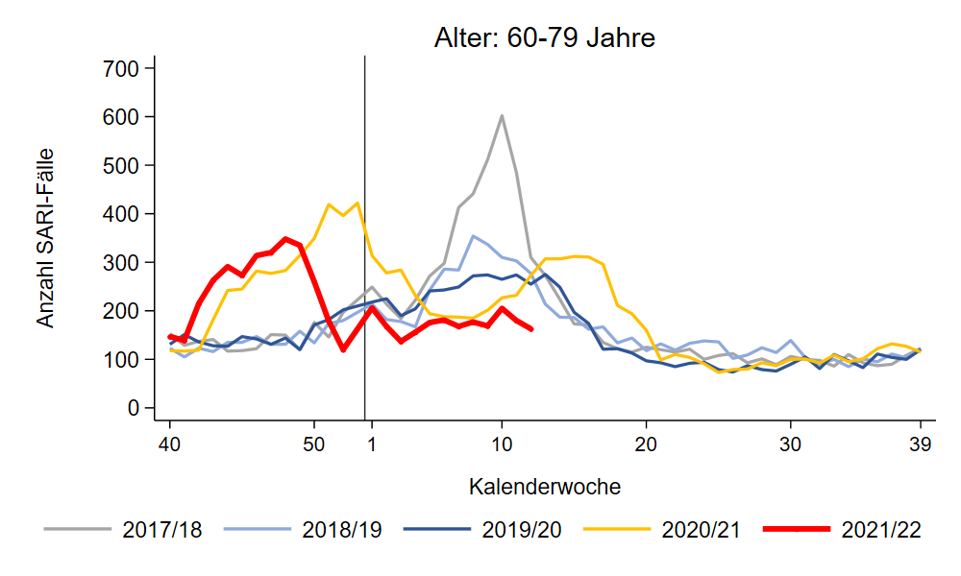
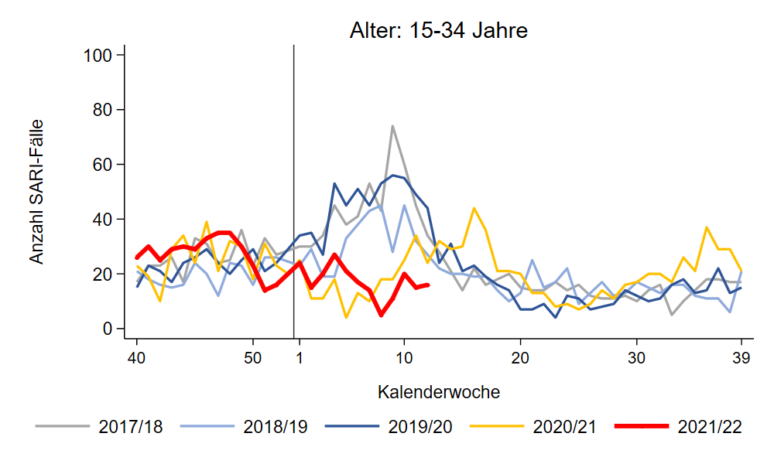
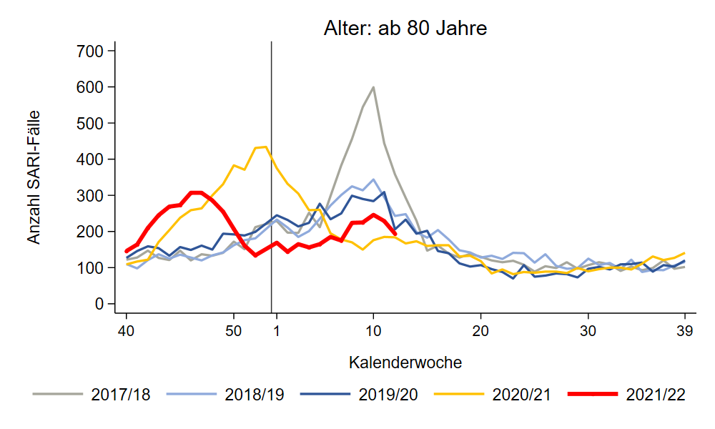
ICOSARI-KH-Surveillance – SARI-Fälle (J09 – J22) bis zur 12. KW 2022
17 % COVID-19
65 % COVID-19
56 % COVID-19
55 % COVID-19
Notes:
SARI-Fallzahlen sind insgesamt seit KW 2/2022 stabil geblieben
Seit KW 52/2021 unter vor-pandemischen Niveau, aktuell unter Niveau der Vorsaison
die meisten Altersgruppen mit stabilen SARI-Fallzahlen auf niedrigem Niveau
AG 80+ in den letzten Wochen leichter Anstieg (erhöhte Fallzahlen), weiterhin mehr als die Hälfte der SARI Fälle mit COVID-19-Diagnose
S:\Projekte\FG36_INV_ICOSARI\Arbeitsordner\Wochenbericht\Krisenstab-AG_separat_alleVWD
Anteil COVID-19 je AG: S:\Projekte\FG36_INV_ICOSARI\Arbeitsordner\Wochenbericht\Krisenstab-AG_separat_alleVWD\COVID-Verlauf\COVID_update_report.pdf (letzte Seite)

Slide 8
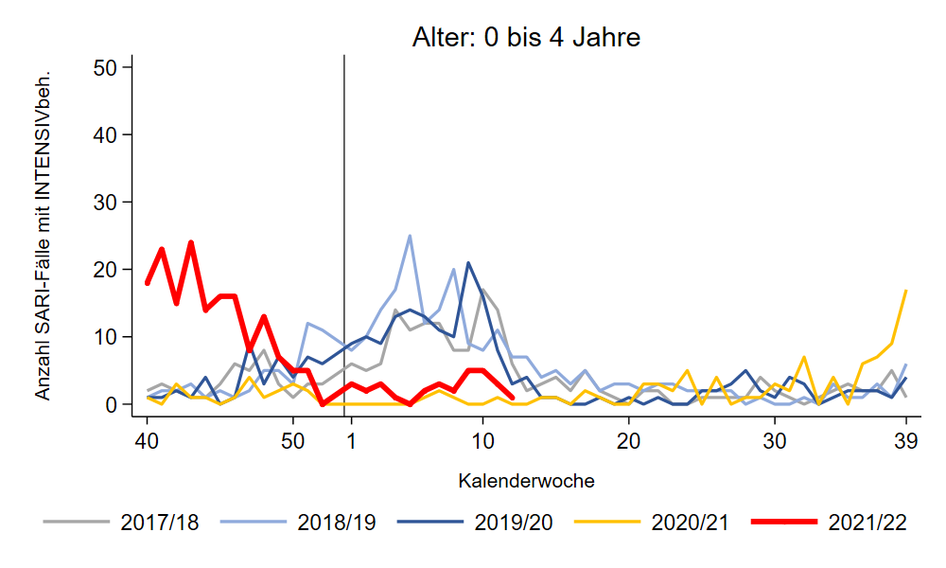
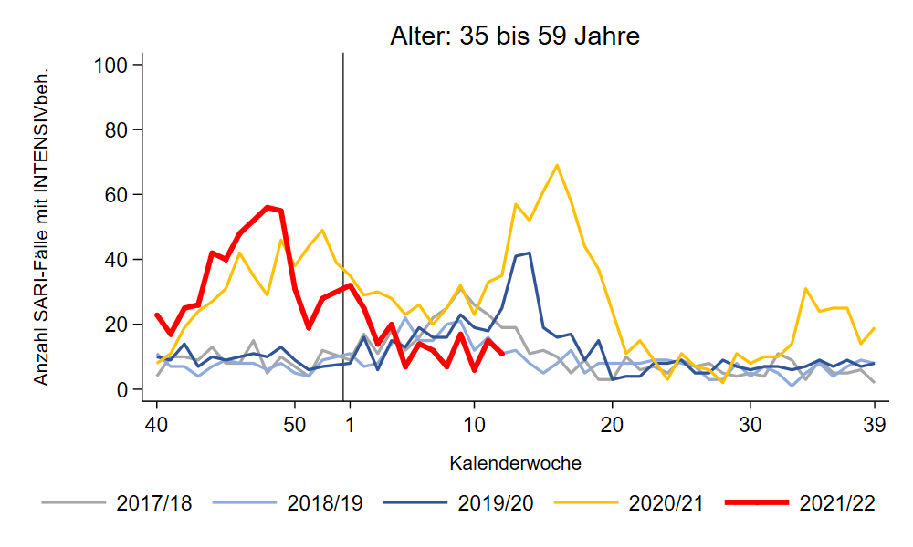
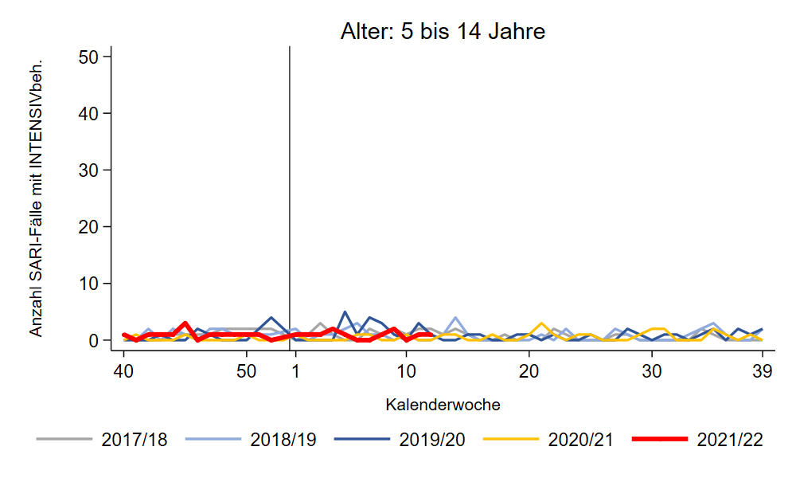
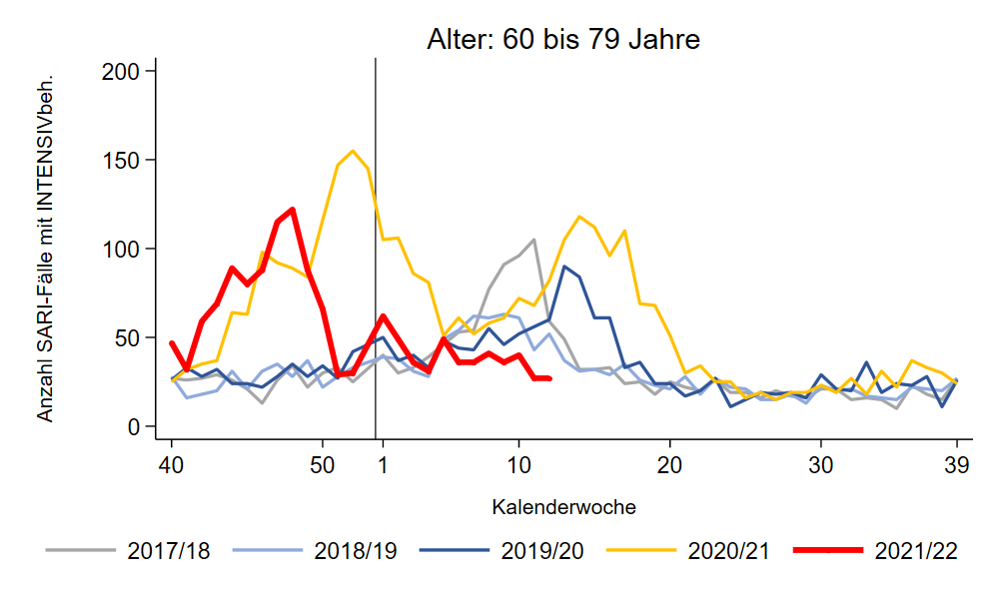
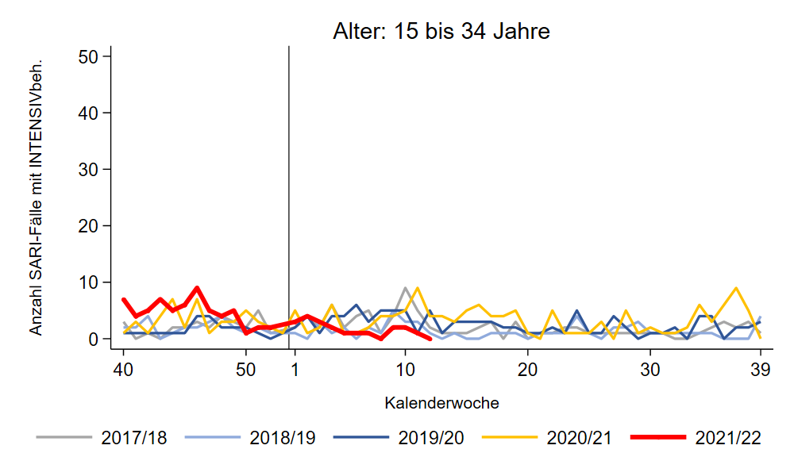
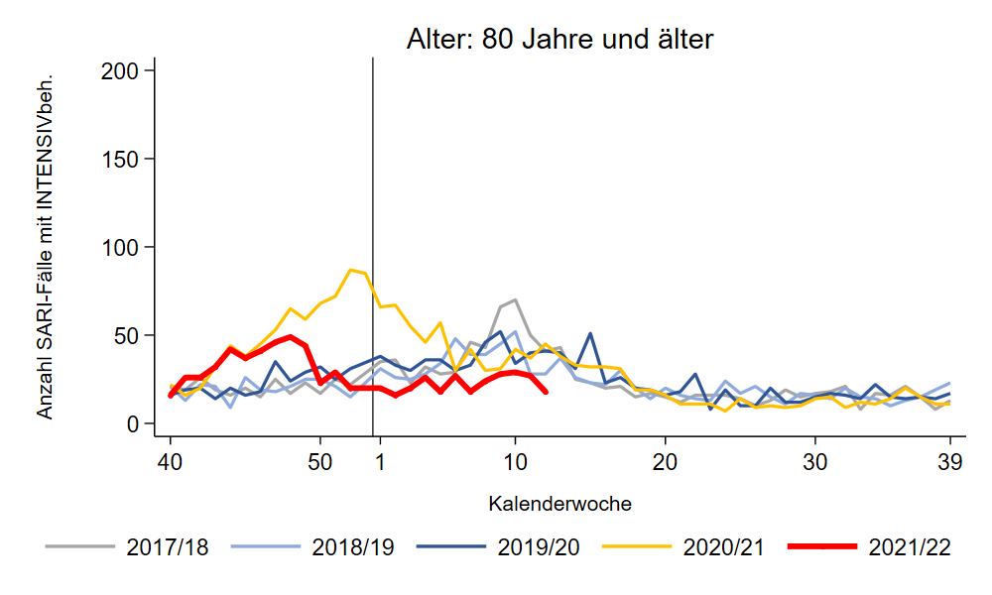
Intensivbehandlung: SARI-Fälle (J09 – J22) bis zur 12. KW 2022
Notes:
Zur Ansicht: Anzahl SARI mit Intensivbehandlung nach Altersgruppe (Verlauf im Vergleich zu den Vorsaisons)
S:\Projekte\FG36_INV_ICOSARI\Arbeitsordner\Wochenbericht\Krisenstab-AG_separat_alleVWD

Slide 9
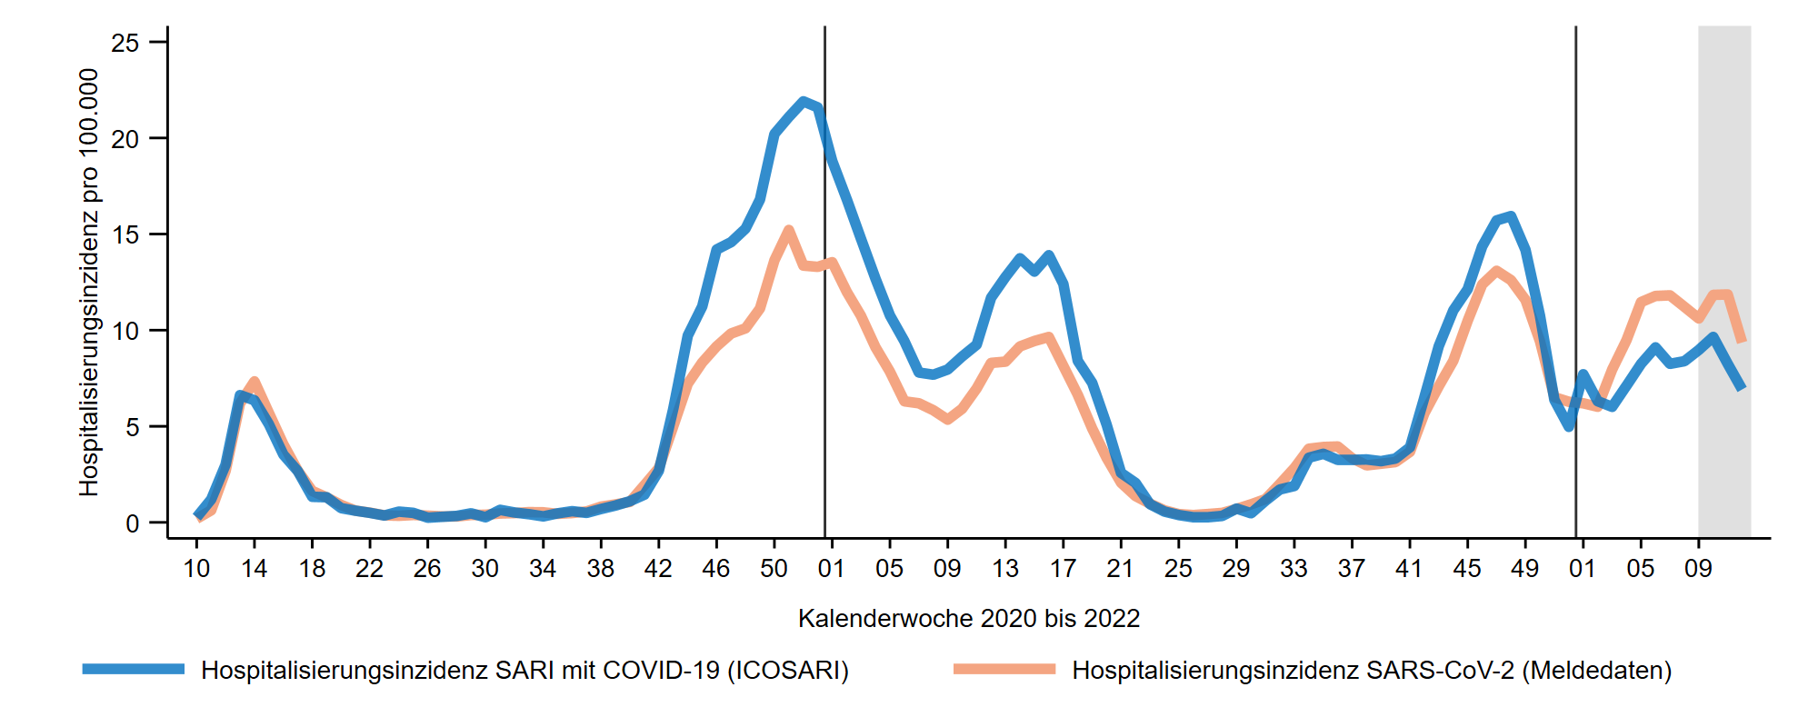
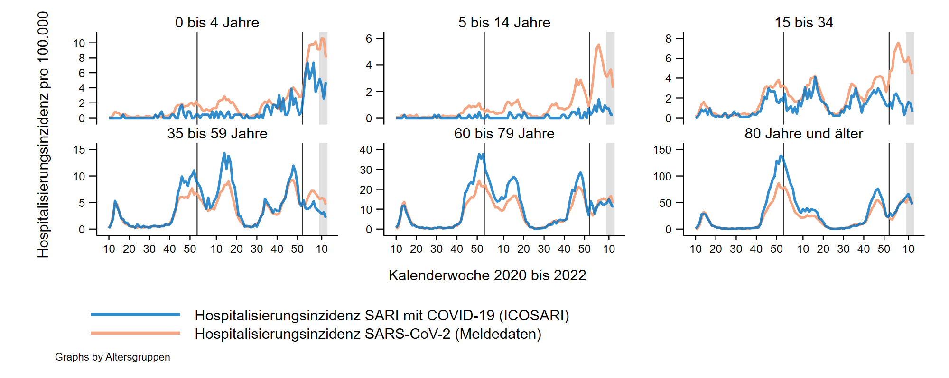
Hospitalisierungsinzidenz COVID-SARI bis zur 12. KW 2022
Gesamt:
6,9 COVID-SARI pro 100.000
Entspricht ca. 5.800 neuen Krankenhausaufnahmen wegen COVID-SARI in D.
47/100T
Notes:
COVID-SARI Hospitalisierungsinzidenz: weiter stabil
6,9 je 100T in KW 12/2022 (KW 11: 6,6; KW 10: 7,3; KW 9: 6,2) → wochenaktuelle Werte KW 5-9 bei ca. 6 je 100T, ab KW 10 bei ca. 7;
→Hospitalisierungsinzidenz für AG 0-4 wieder über Niveau 4. Welle gestiegen
leichter Anstieg in AG 80+ setzt sich in KW 11 und 12 zunächst nicht fort (KW 12: 47/100T, KW 11: 42; KW 10: 47; KW 9: 42, KW 8: 36, KW 7: 32),
→entspricht etwa den Werten der 4. Welle (KW 10: 66/100T, 4. Welle: bis 77 je 100T in AG 80+)
\\rki.local\daten\OE\FG36\nCoV\Surveillance\Syndromische Surveillance\ICOSARI, Dateien _Vgl_abKW10_2020.png und _Krisenstab_Combine_1.png

Slide 10
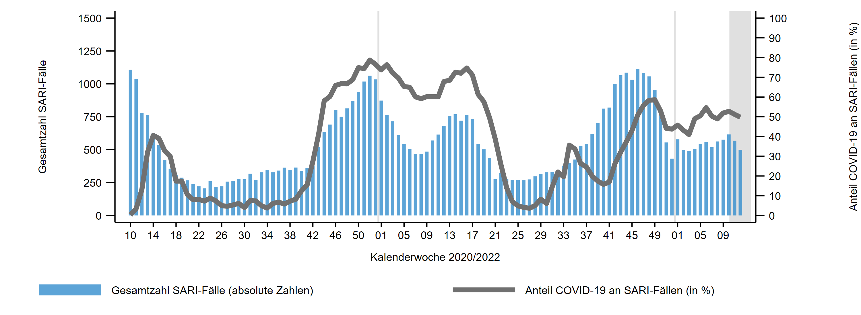
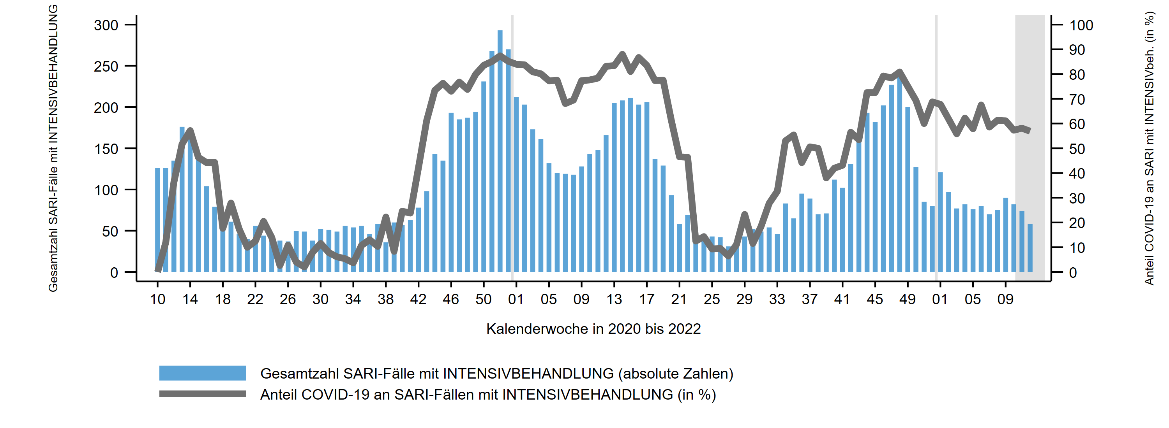
ICOSARI-KH-Surveillance – Anteil COVID-19 an SARI-Fällen bis zur 12. KW 2022
50%
ICOSARI: SARI-Fälle in Intensivbehandlung, Anteil mit COVID-19 bis 12. KW 2022
57%
Notes:
Anteil COVID-19 an SARI 50% (KW 11: 51%)
Anteil COVID an SARI mit Intensivbehandlung 57% (KW 11: 58%)
Krisenstab_AnteilCOVID_alle_inkl_letzte.png und Krisenstab_AnteilCOVID_Intensiv_inkl_letzte.png
aus dem Ordner S:\Projekte\FG36_INV_ICOSARI\Arbeitsordner\Wochenbericht

Slide 11
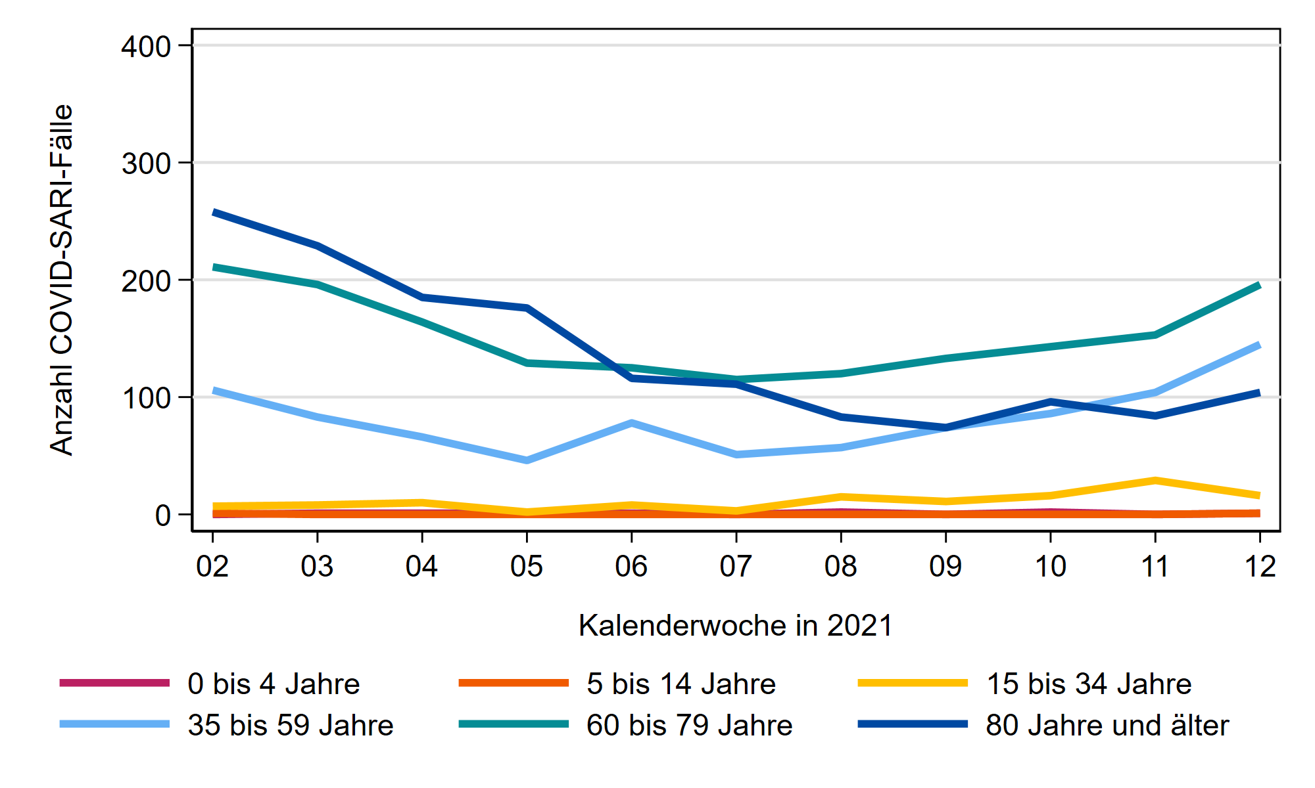
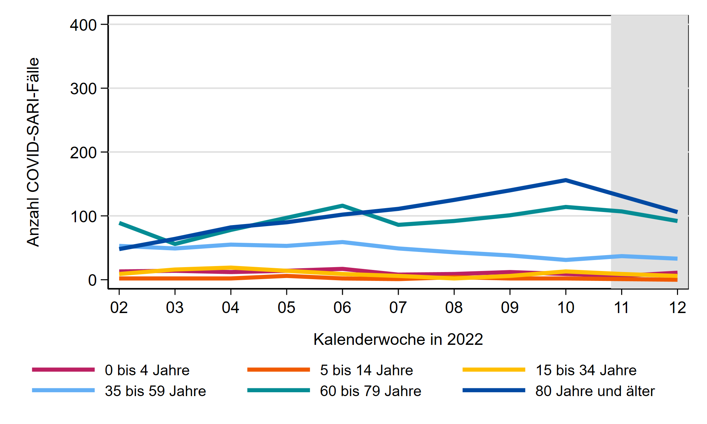
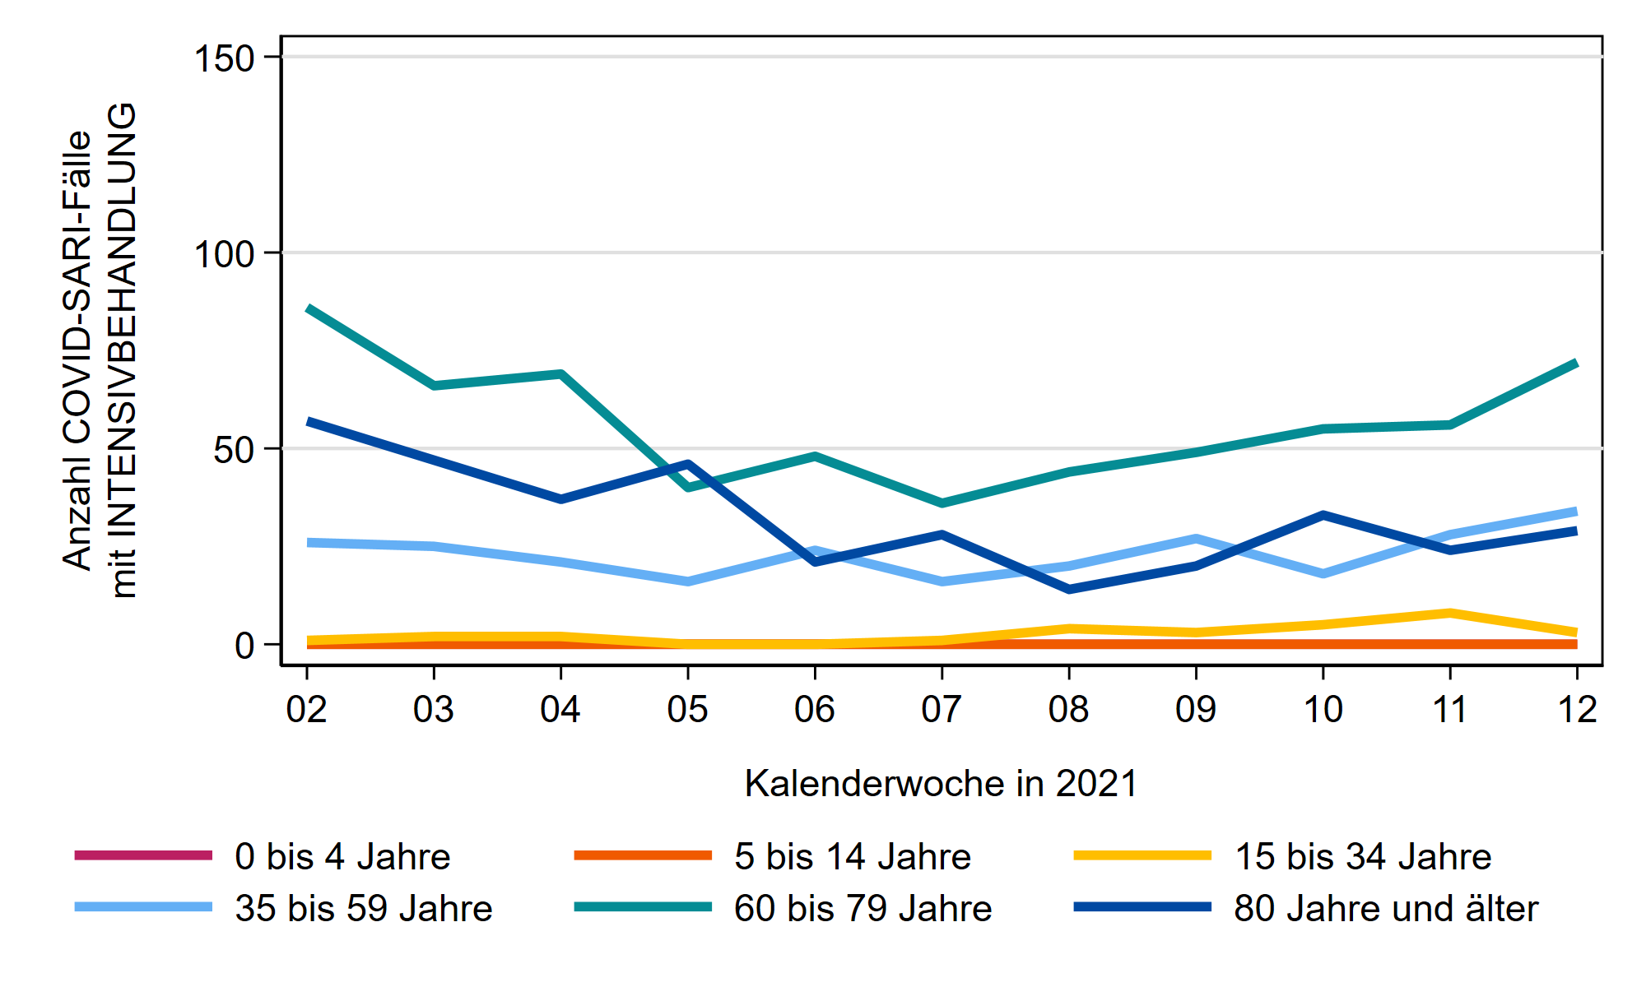
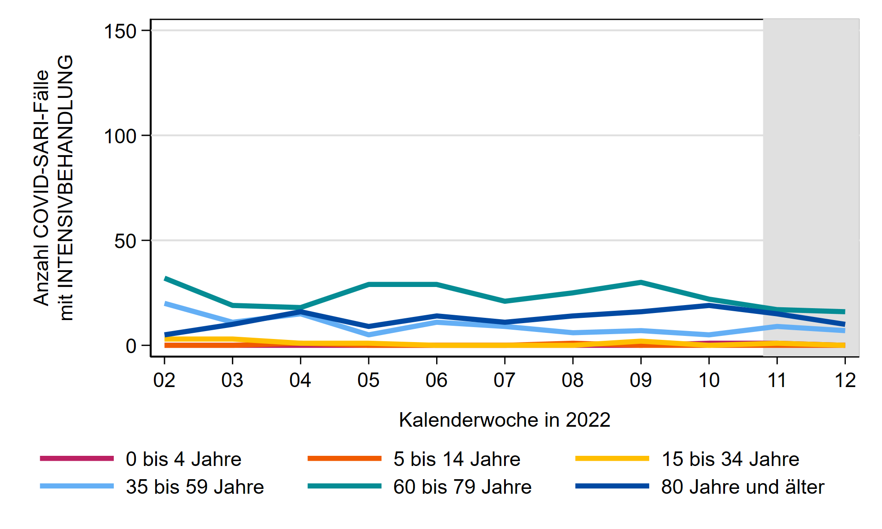
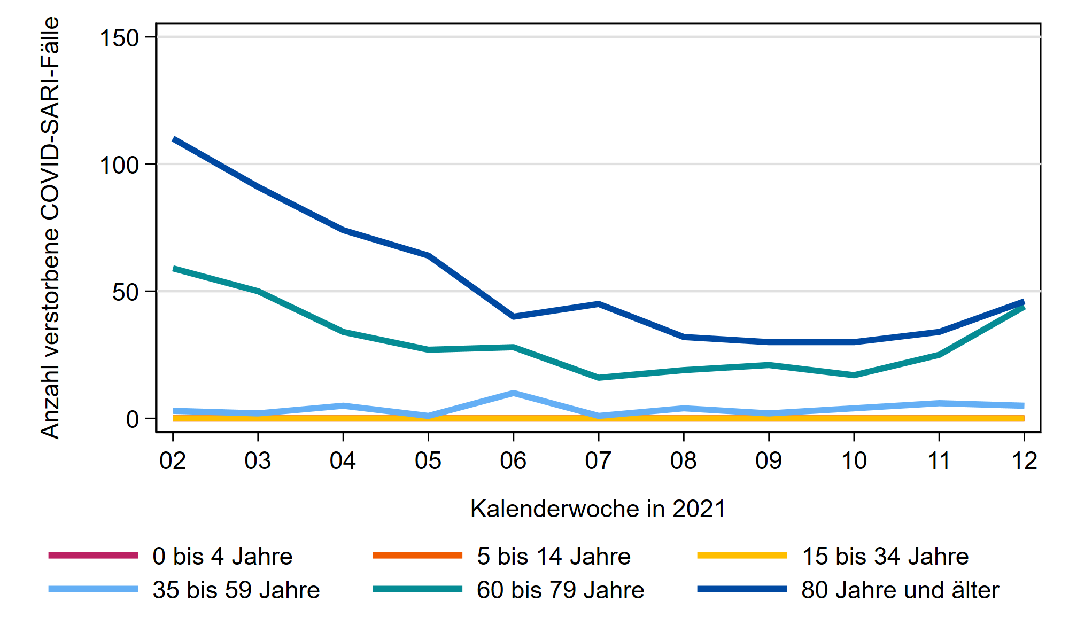
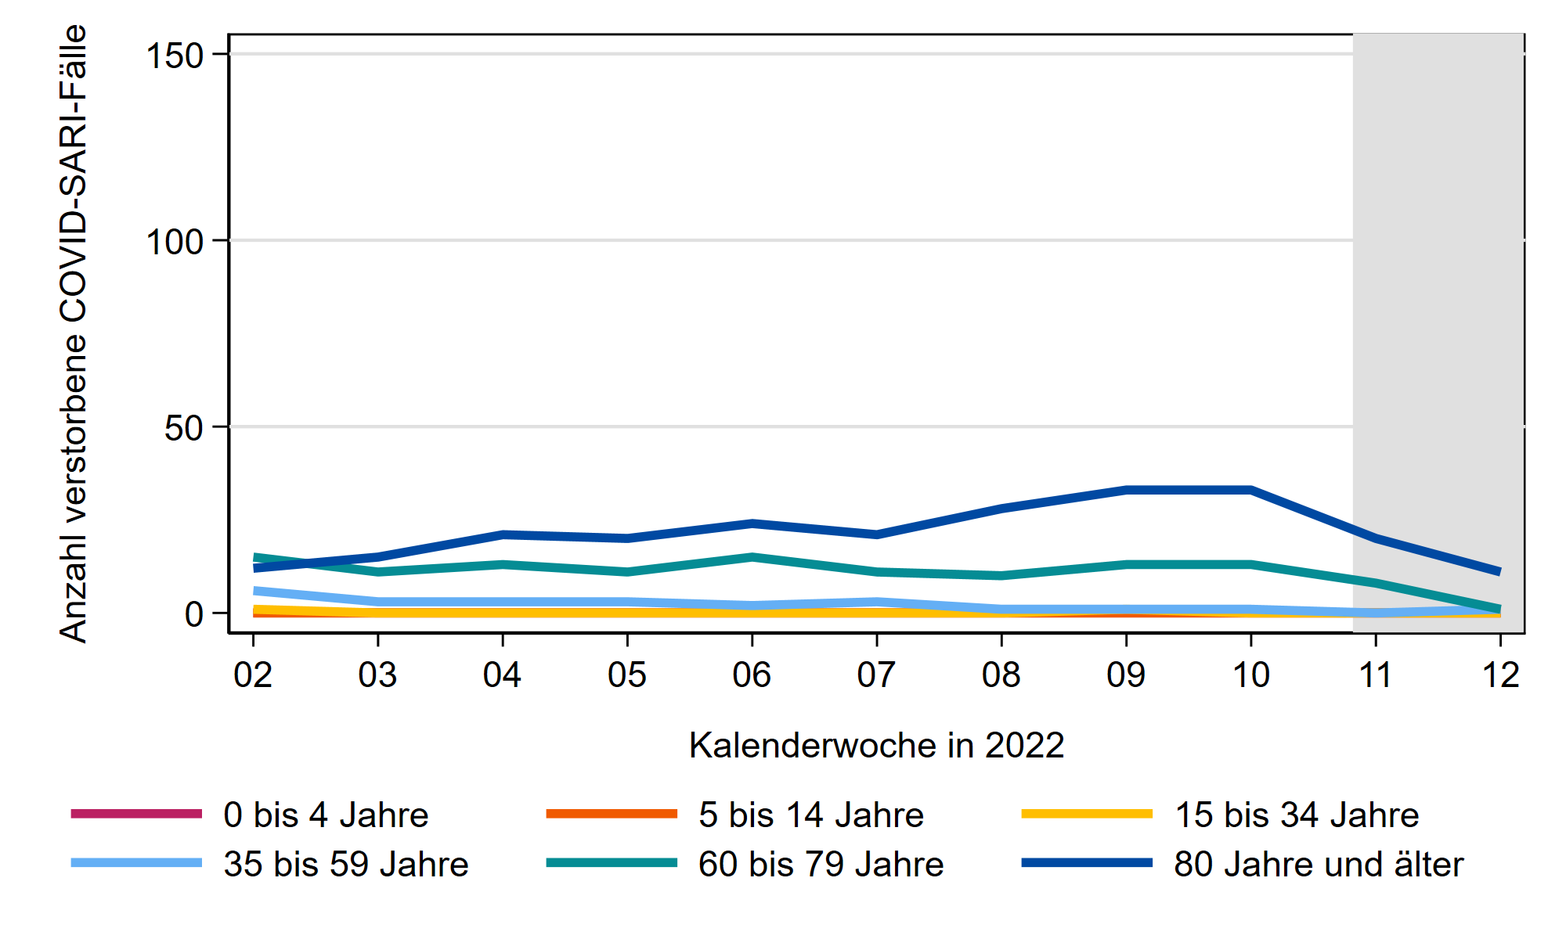
Vgl. Winter 2021 und 2022
2021: KW 2 - KW 12
2022: KW 2 - KW 12
COVID-SARI-Fälle
2021
2022
COVID-SARI-Fälle mit Intensivbehandlung
2021
2022
Verstorbene
COVID-SARI-Fälle
Notes:
Vergleich COVID-SARI, COVID-SARI mit Intensivbehandlungen, und verstorbene COVID-SARI
Relativ Stabiles Niveau seit Jahreswechsel, in AG 80+ leichter Anstieg seit KW 2/2022 (COVID-SARI-Fälle und verstorbene COVID-SARI)
S:\Projekte\FG36_INV_ICOSARI\Arbeitsordner\Wochenbericht\
Krisenstab_COVID-SARI_FB_all_Vgl2021.png , Krisenstab_Intensiv_COVID_inkl_letzte_FB_VGL2021.png und Kvielleicht_Tod_COVID_inkl_letzte_FB_VGL2021.png

Slide 12
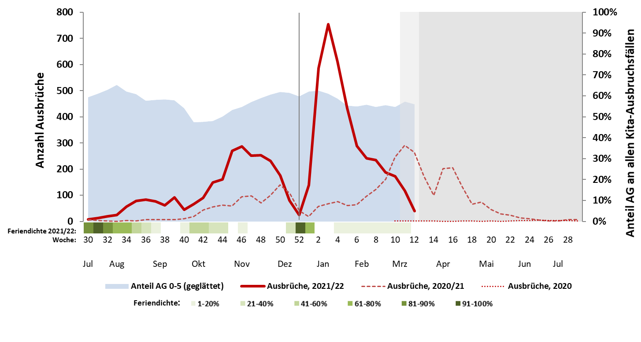
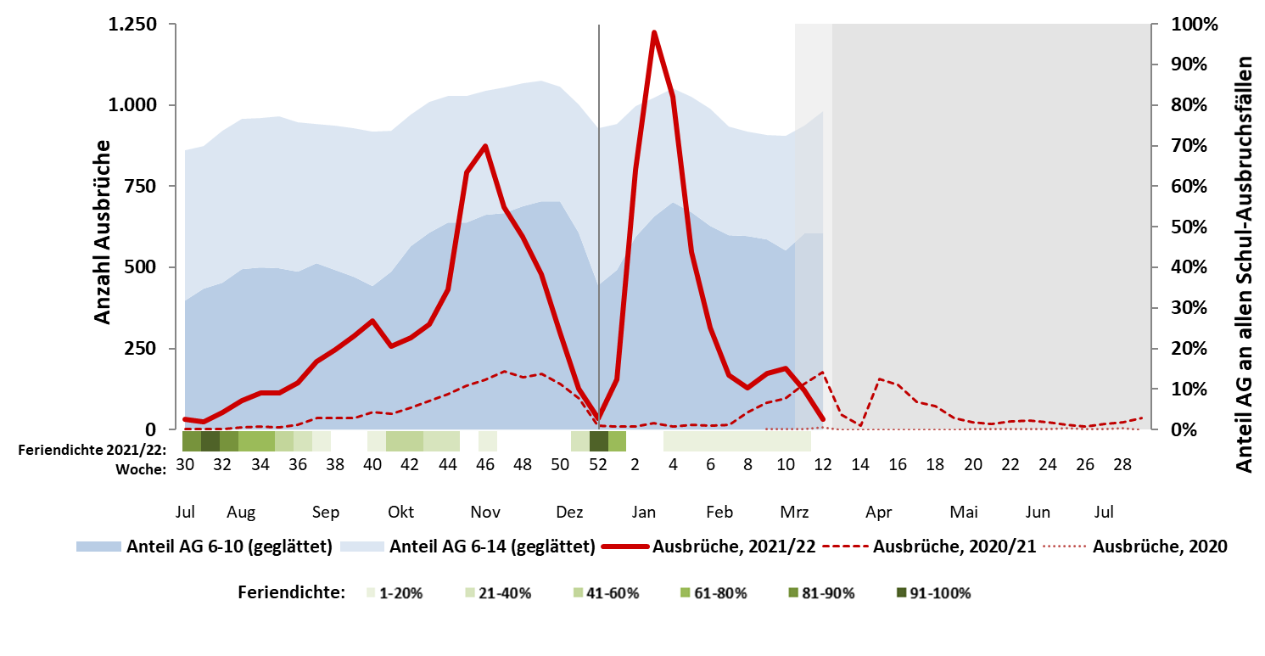
Ausbrüche in Kindergärten/Horte (n=10.001), letzten 4 Wo = 515
Ausbrüche in Schulen (n=14.723), letzten 4 Wo = 515
Notes:
Kitas
Rückgang hält weiter an; im Gegensatz dazu ist in den KiTa-Register-Daten wieder ein deutlicher Anstieg des Infektionsgeschehen zu erkennen
Anteil AG 0-5 seit Mitte Februar konstant bei 55%
Durchschnittliche Ausbruchgröße (Mitte Feb-Mitte Mrz): 5,5; Median: 4
Etwa 14% der Ausbrüche mit >= 10 Fällen/Ausbruch
Schulen
seit Mitte Feb bei etwa 150 Ausbrüchen pro Woche relativ stabil
Fälle im Alter 6-10 überwiegen mit 44% weiterhin, Anteil AG 15-20 nahm zuletzt aber wieder zu (AG 11-14: 28%; AG 15-20: 21%, AG 21+: 6%); Durchschnittliche Ausbruchgröße (Mitte Feb-Mitte Mrz): 4; Median: 3
Etwa 5% der Ausbrüche mit >= 10 Fällen/Ausbruch

Slide 13
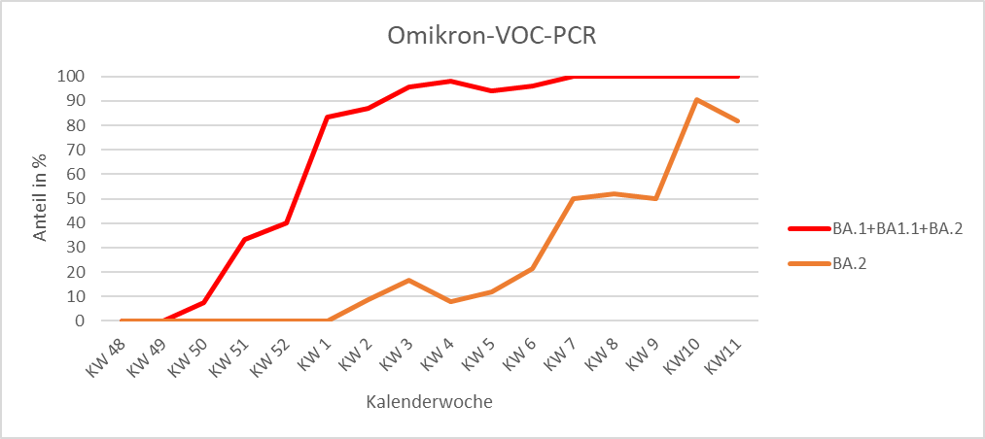
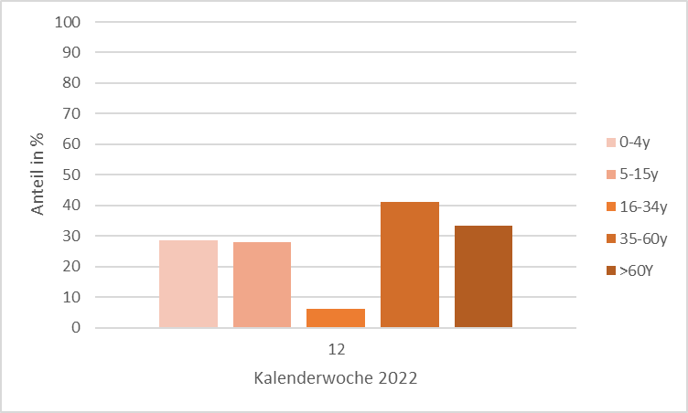
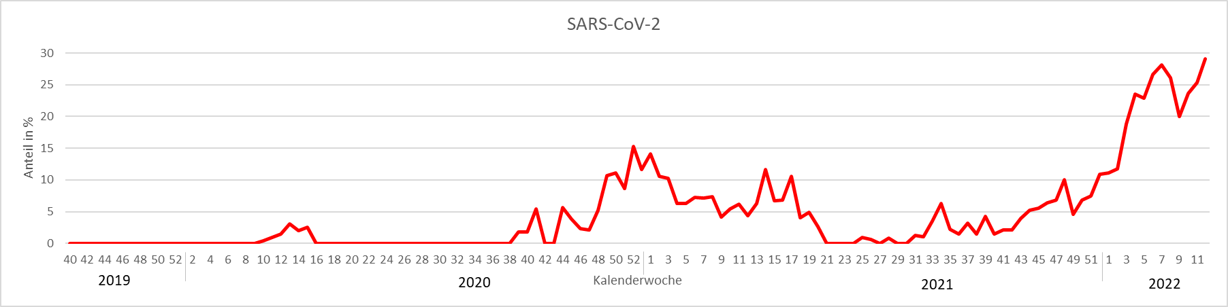
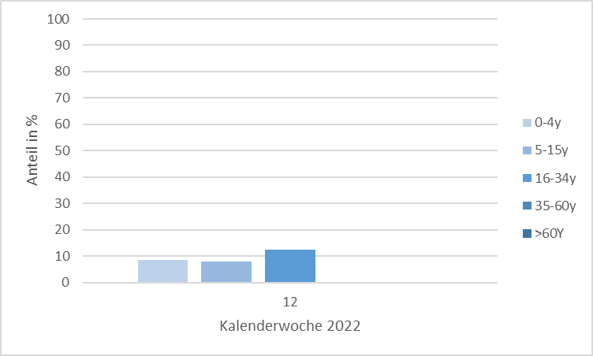
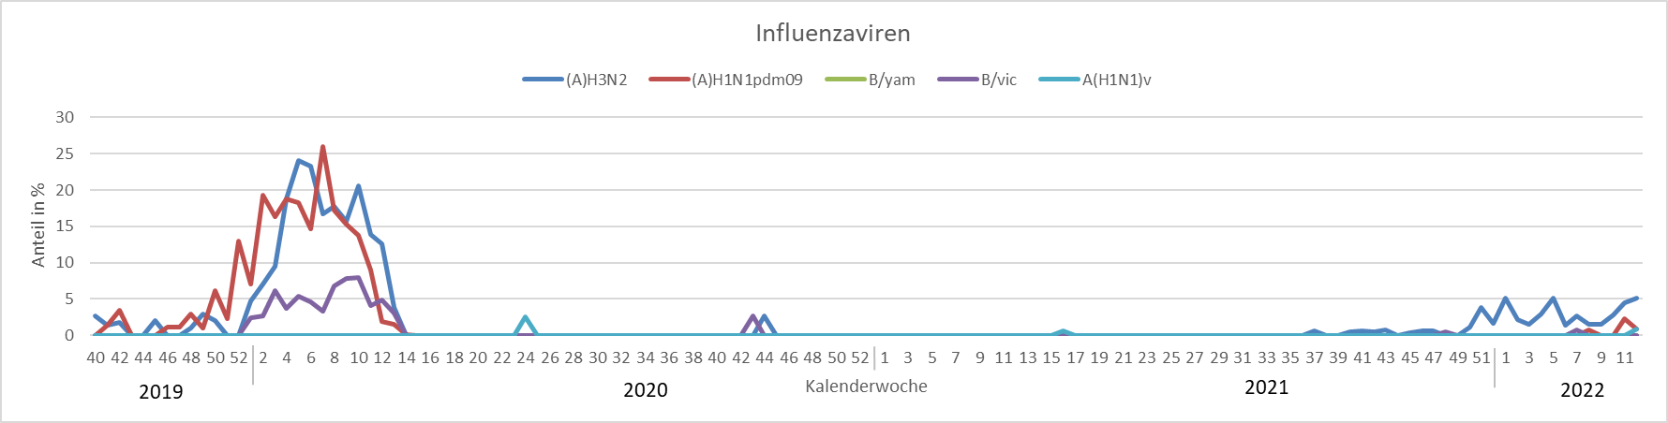
n = 393
A(H3N2)
A(H1N1)
?
KW 12: 6,83%
KW 11: 6,72%

Slide 14
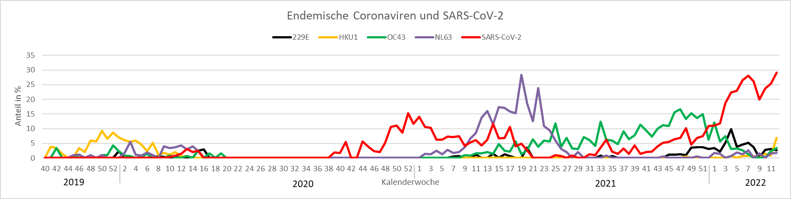
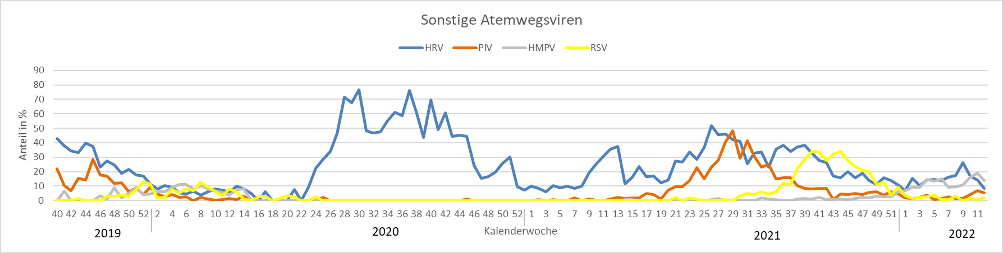
β-Coronaviren: SARS-CoV-2, HKU1, OC43
PIV-2,-3,-4
HRV
HMPV
RSV

